Slide 1
Internkontroll –
Kommuneloven §§ 25-1 og 25-2
Særlovgjennomgang
Seniorrådgiver Jan Gabriel Gabriel
Statsforvalteren i Oslo og Viken,18. februar 2021

Slide 2
Kommunestyret
Folkevalgt kontroll
Administrativ kontroll
Kontrollutvalg
Kommunedirektør
Internkontroll
Revisjon

Slide 3
Styrket egenkontroll
De viktigste endringene:
Flere medlemmer i kontrollutvalget
Tydeliggjøring i reglene om forvaltningsrevisjon
Utvidelse av regnskapsrevisors ansvar og oppgaver
Ny og bedre internkontrollbestemmelse (§ 25-1)
Rapport til kommunestyret om internkontroll og tilsyn (25-2)
Krav om eierskapsmelding
Styrket eierskapskontroll
Økt innsynsrett overfor private leverandører

Slide 4
Internkontroll - kommuneloven § 25-1
Ny og mer omfattende internkontrollbestemmelse som skal erstatte internkontrollregulering med kommuneplikter i særlovgivningen
Mål:
styrke internkontrollen for å sikre etterlevelse av lover og forskrifter
mer samordnet og forenklet regelverk

Slide 5
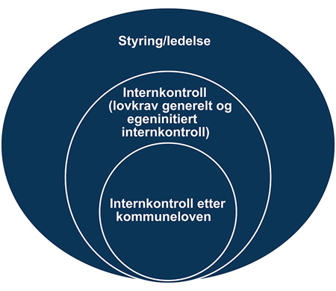
Begrepet internkontroll
Defineres ikke i loven
Loven angir hva som kreves som et minimum av internkontroll etter kommuneloven
Kommunen kan gjøre mer – på bakgrunn av andre lovkrav – eller etter eget initiativ

Slide 6
Elementer som ikke er med i internkontrollkravet
Hva er nødvendig å lovfeste i et lovkrav om internkontroll?
Krav om at kommunen benytter kvalifisert personell og sørger for opplæring og kompetanseutvikling
Krav om at ansatte skal ha tilgang til regelverk og holde seg oppdatert på regelverket
Ulike bestemmelser om kvalitetsarbeid

Slide 7
Krav til internkontroll (§ 25-1 første og andre ledd)
Krav om internkontroll med administrasjonens virksomhet for å sikre at lover og forskrifter følges
Kommunedirektøren er ansvarlig
Internkontrollen skal være systematisk og tilpasses virksomhetens størrelse, egenart, aktiviteter og risikoforhold

Slide 8
Krav til internkontroll (§ 25-1 tredje ledd)
Beskrivelse av virksomhetens hovedoppgaver, mål og organisering
Rutiner og prosedyrer
Avvik og risiko for avvik
Dokumentere internkontrollen
Evaluere og forbedre prosedyrer og tiltak for internkontroll

Slide 9
Private aktører - internkontroll
Kommunens internkontroll inkluderer kommunens oppfølging av private aktører
Kommuneloven pålegger ikke private aktører å ha internkontroll
Private aktører kan ha krav om internkontroll på annet grunnlag

Slide 10
Prop. 81 L (2019-2020) - Særlovgjennomgang
Bestemmelser om internkontroll i sosialtjenesteloven, barnevernloven, krisesenterloven, folkehelseloven, introduksjonsloven og opplæringsloven opphevet eller endret
Aktuelle forskrifter også gjennomgått og er opphevet eller endret
01.01.2021
Endringene trådte ikraft 1. januar 2021
Tiltak for å sikre lik tolkning av internkontrollbestemmelsen

Slide 11
Rapportering til kommunestyret om internkontroll og tilsyn (§ 25-2)
Plikt til å rapportere minst én gang i året om internkontroll og om resultater fra statlig tilsyn
RAPPORT OM
INTERNKONTROLL
For å legge bedre til rette for at kommunestyret kan ta det ansvaret de har som øverste organ i kommunen

Slide 12


Oppsummering av internkontroll
Tydeligere og bedre regulering av internkontroll
Ikrafttredelse 1.1.2021
Kommunelovens internkontrollbestemmelse erstatter internkontrollbestemmelser i sektorlover
Tiltak for å sikre lik tolkning av bestemmelsen
Lov om kommuner og fylkeskommuner
(kommuneloven)
Kommunal- og moderniseringsdepartementet

Slide 13
Takk for oppmerksomheten!
Foto: Colourbox og KMD

